Slide 1


Thứ … ngày … tháng … năm …
HOẠT ĐỘNG
TRẢI NGHIỆM
CHỦ ĐỀ 4
TỰ HÀO TRUYỀN THỐNG QUÊ EM
Tuần 13

Slide 2



MỤC TIÊU BÀI HỌC
Thực hiện được một số việc làm phù hợp với lứa tuổi thể hiện sự quan tâm đến các thành viên trong cộng đồng.
Tham gia được một số hoạt động tình nguyện, nhân đạo, giáo dục truyền thống do nhà trường, địa phương tổ chức.

Slide 3
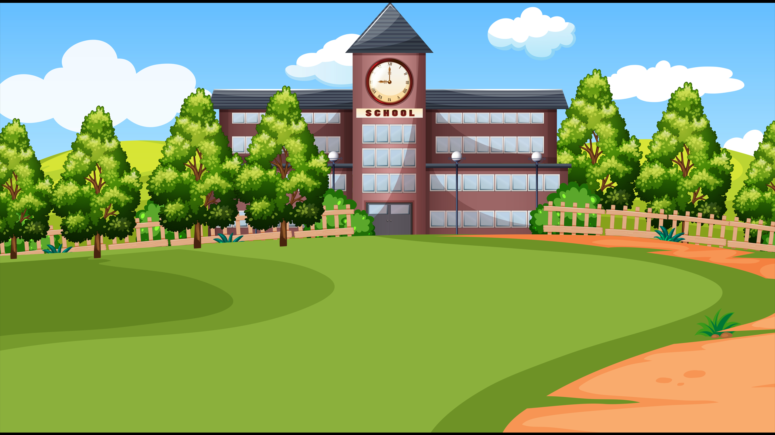


SINH HOẠT
DƯỚI CỜ

Slide 4
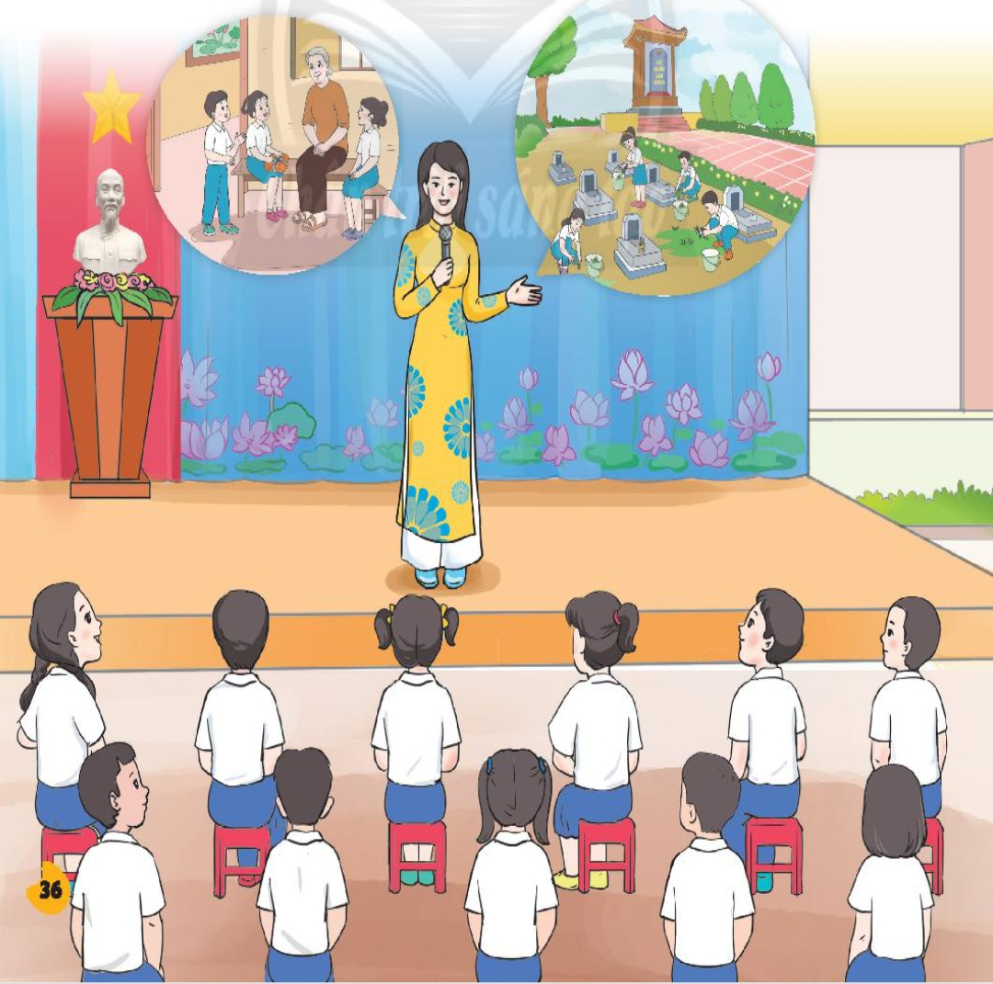

Chọn một việc em sẽ làm để tham gia giữ gìn truyền thống quê hương em.
Phạm Minh Trường

Slide 5

Hoạt động 1: Nhận diện các hoạt động tình nguyện,
nhân đạo ở địa phương em.

Slide 6


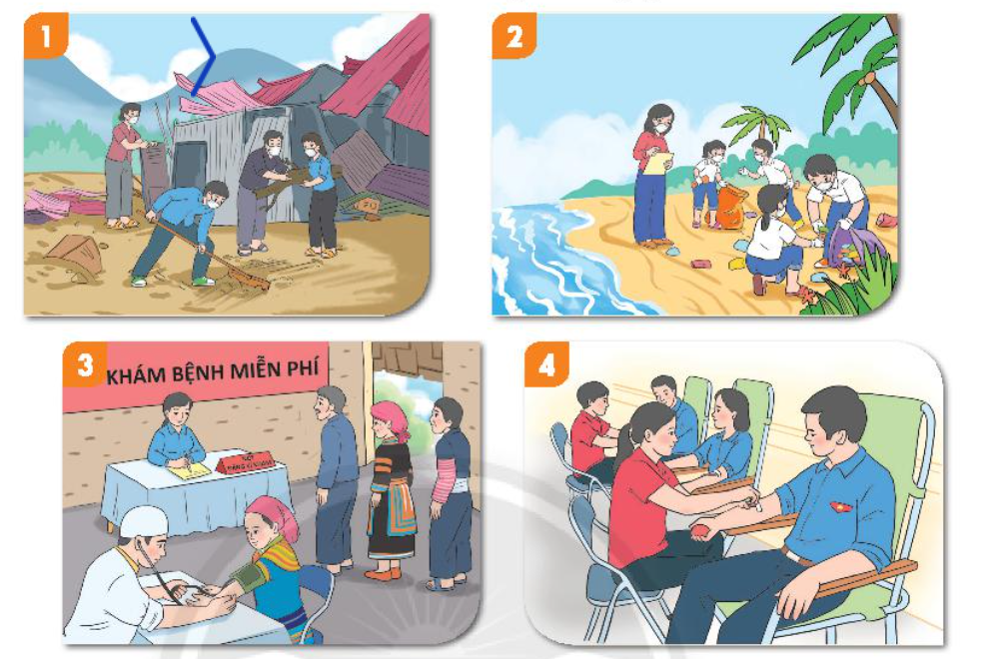


1. Quan sát tranh, kể tên các hoạt động tình nguyện, nhân đạo
THẢO LUẬN
NHÓM BỐN

Slide 7

Phiếu bài tập
Nhóm….
Quan sát tranh trong SGK trang 37, ghi tên các hoạt động tình nguyện, nhân đạo nhóm em quan sát được.
Tranh 1:………………………………………………………………………………………
Tranh 2:……………………………………………………………………………………...
Tranh 3:………………………………………………………………………………………
Tranh 4:………………………………………………………………………………………

Slide 8

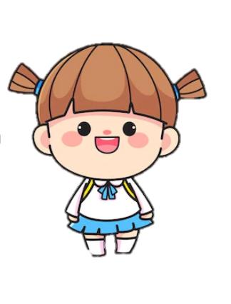
Giúp nhau dựng nhà/Cùng nhau dựng nhà sau bão/Giúp đỡ nhau xây nhà,…

Slide 9
Dọn sạch bãi biển/Nhặt rác bãi biển/HS làm sạch bờ biển,…

Slide 10
Khám bệnh miễn phí/Khám bệnh miễn phí cho người nghèo/Vì sức khỏe người nghèo/…

Slide 11
Hiến máu tình nguyện

Slide 12
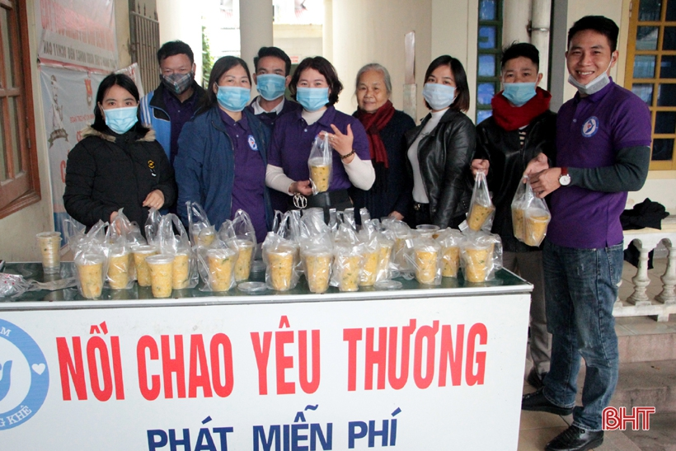
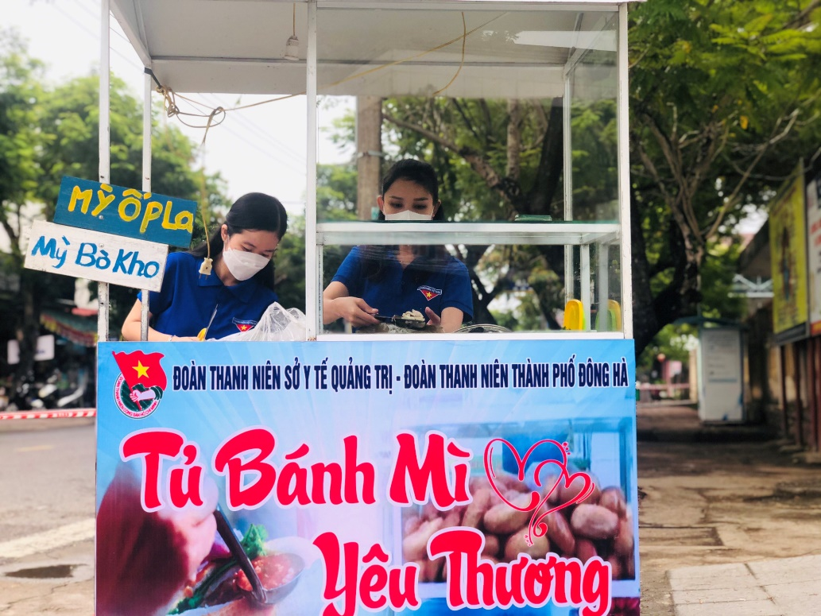
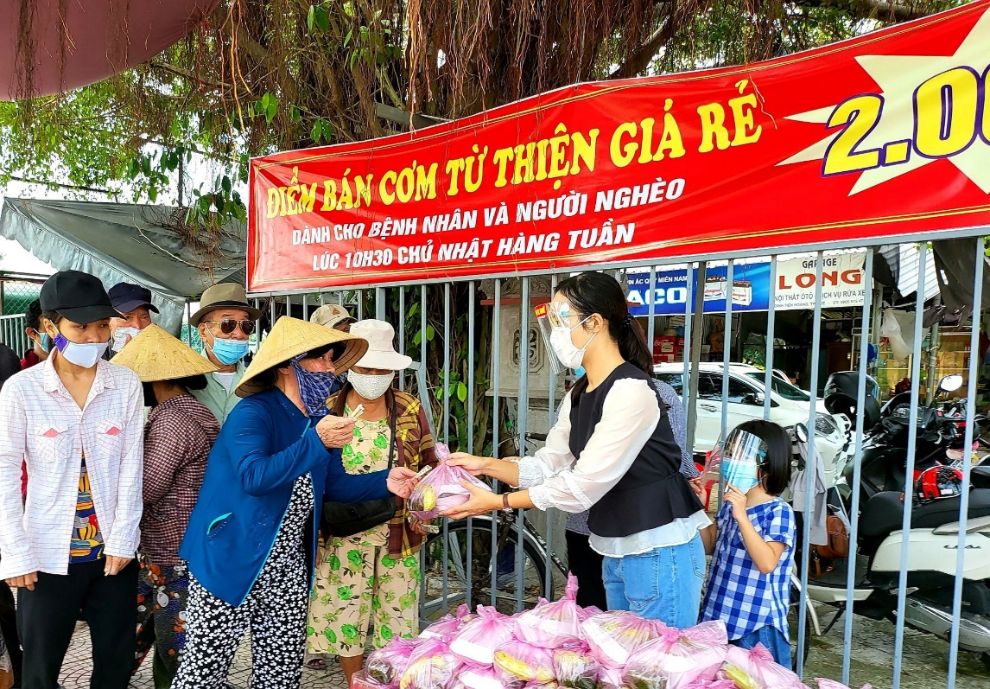
Các hoạt động tình nguyện khác

Slide 13
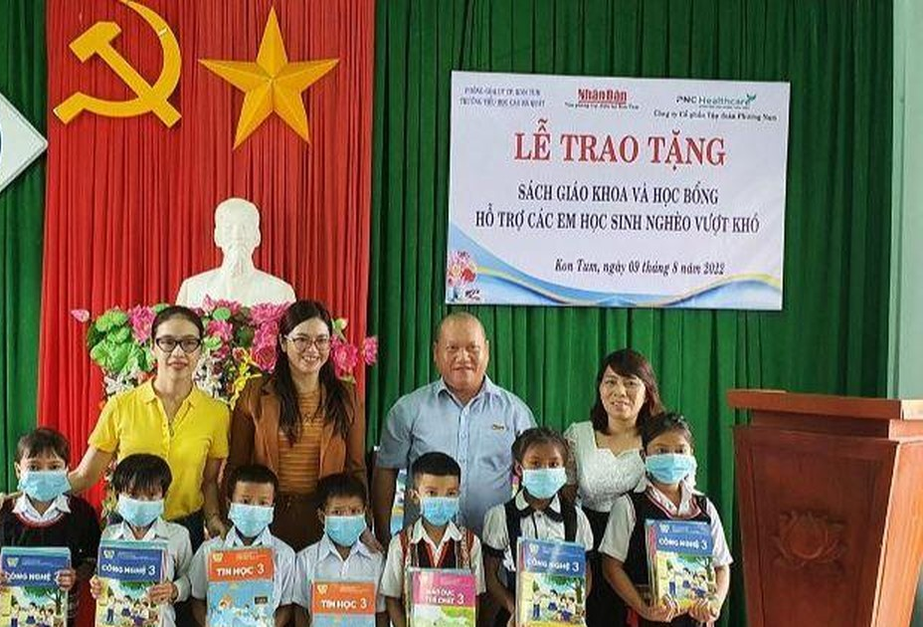
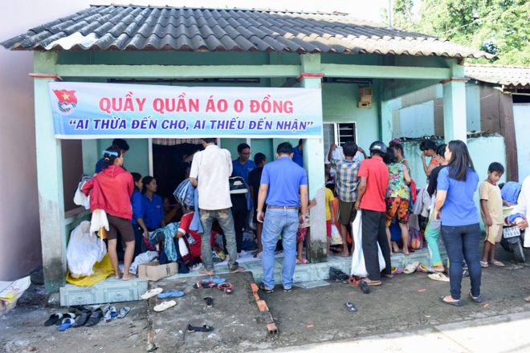
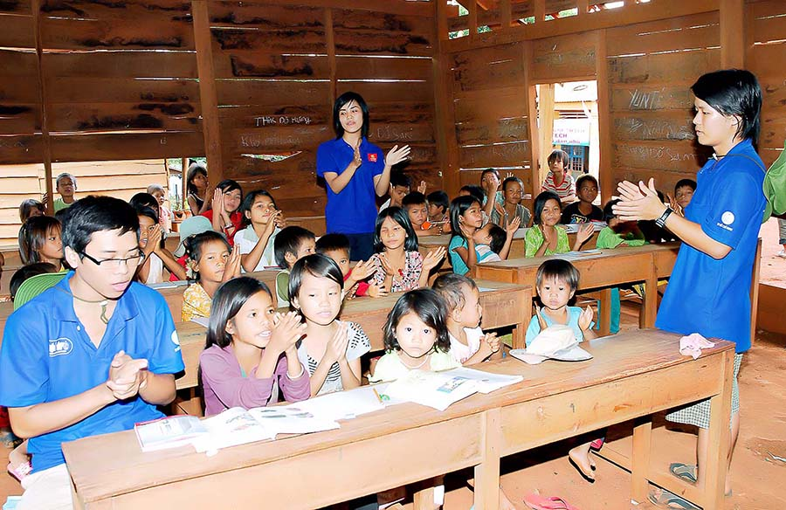
Các hoạt động tình nguyện khác

Slide 14

Trong cộng đồng xung quanh chúng ta có rất nhiều người cần được quan tâm như: người già neo đơn, các thương binh, bệnh binh, các bạn có hoàn cảnh khó khăn, các em thiếu nhi mắc bệnh hiểm nghèo, những người dân ở vùng khó khăn, thiên tai, bão lụt,… Các em có thể làm được nhiều việc phù hợp với khả năng, lứa tuổi của mình để thể hiện sự quan tâm, chia sẻ đến các thành viên cộng đồng đó.

Slide 15
Hoạt động 2: Chia sẻ về ý nghĩa của hoạt động tình nguyện nhân đạo.

Slide 16


2. Chia sẻ về ý nghĩa của hoạt động tình nguyện, nhân đạo.
Tìm ra ý nghĩa của hoạt động tình nguyện, nhân đạo.
THẢO LUẬN
NHÓM ĐÔI

Slide 17




CHIA SẺ

Slide 18

Gợi ý làm bông hoa “Nhân ái”
- Vẽ bông hoa vào tờ giấy to và viết ý nghĩa của hoạt động tình nguyện, nhân đạo.
- Vẽ các cánh hoa to, viết ý nghĩa vào các cánh hoa, mỗi bạn trong nhóm đính/dán cánh hoa trước ngực, các bạn trong nhóm cầm tay nhau tạo thành một bông hoa.
- Cắt nhiều bông hoa, mỗi bông hoa viết một ý nghĩa và làm thành vườn hoa nhân ái, lọ hoa nhân ái của nhóm
THẢO LUẬN
NHÓM

Slide 19
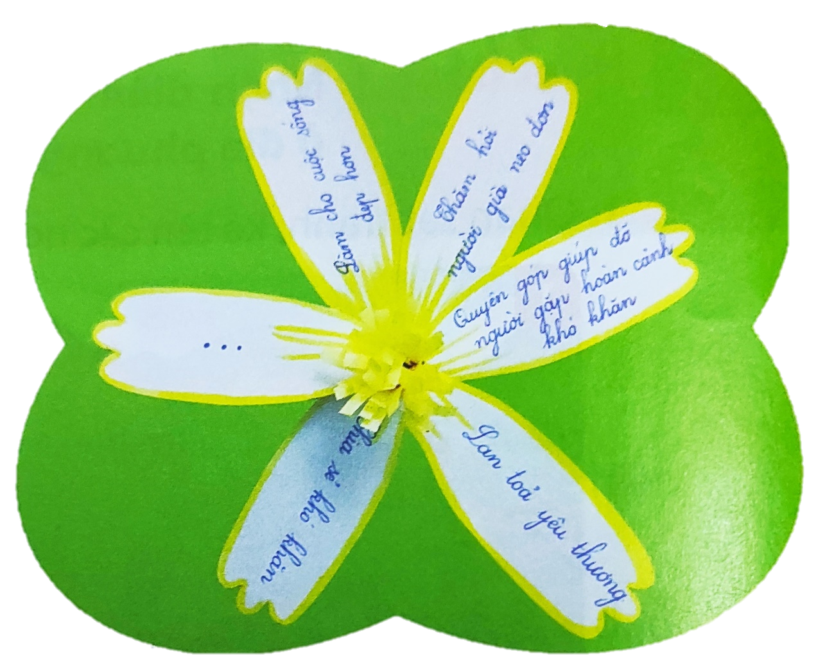
Bông hoa “Nhân ái”
CHIA SẺ

Slide 20
Các hoạt động tình nguyên nhân tạo mang lại
ý nghĩa lớn lao cho cộng đồng. Nó giúp cho những người già neo đơn không nơi nương tựa có mái ấm, có gian nhà. Giúp cho các bệnh nhân mắc bệnh hiểm nghèo đỡ đau đớn và có thêm chi phí chữa bệnh. Giúp cho người dân vùng thiên tai, lũ lụt, hạn hán... nhanh chóng vượt qua khó khăn, ổn định cuộc sống. Thực hiện hoạt động tình nguyện, nhân đạo vừa là tự nguyện nhưng cũng là thể hiện trách nhiệm với cộng đồng.

Slide 21
DẶN DÒ
HS về nhà sưu tầm một số câu chuyện, tranh/ảnh về các hoạt động tình nguyện, nhân đạo ở địa phương để chuẩn bị cho tiết Sinh hoạt lớp sắp tới

Slide 22


SINH HOẠT LỚP

Slide 23




Phần nhận xét
Giáo viên

Slide 24


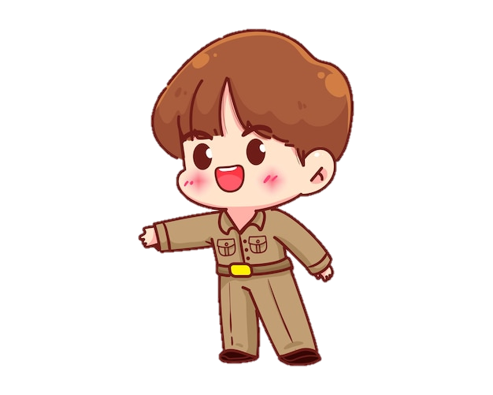
Lớp trưởng báo cáo kết quả học tập của lớp trong tuần
Các tổ trưởng báo cáo kết quả hoạt động trong tuần của tổ
Phần làm việc của ban cán sự lớp

Slide 25
Phần nhận xét
Giáo viên
Ưu điểm:

Slide 26
Phần nhận xét
Giáo viên
Hạn chế:

Slide 27



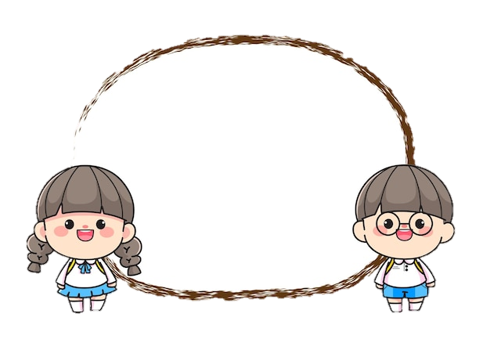
Góc
tuyên dương
Ngôi sao chăm chỉ
Ngôi sao
tốt bụng

Slide 28



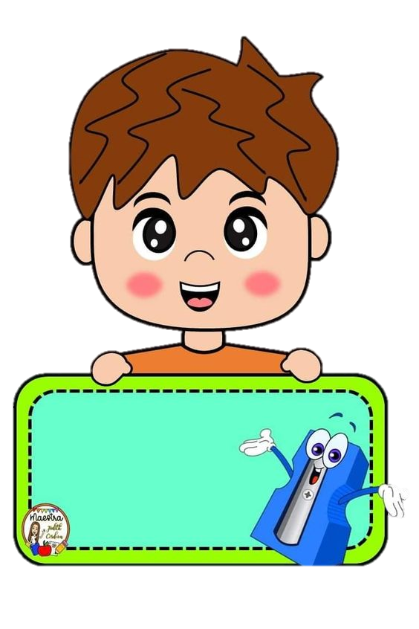
Tên học sinh

Slide 29







Phương hướng
hoạt động tuần ………

Slide 30



GÓC CHÚC MỪNG
SINH NHẬT THÁNG …

Slide 31










Hoạt động nhân đạo,
tình nguyện ở
địa phương em

Slide 32
1. Tìm hiểu về hoạt động tình nguyện, nhân đạo ở địa phương em.

Slide 33
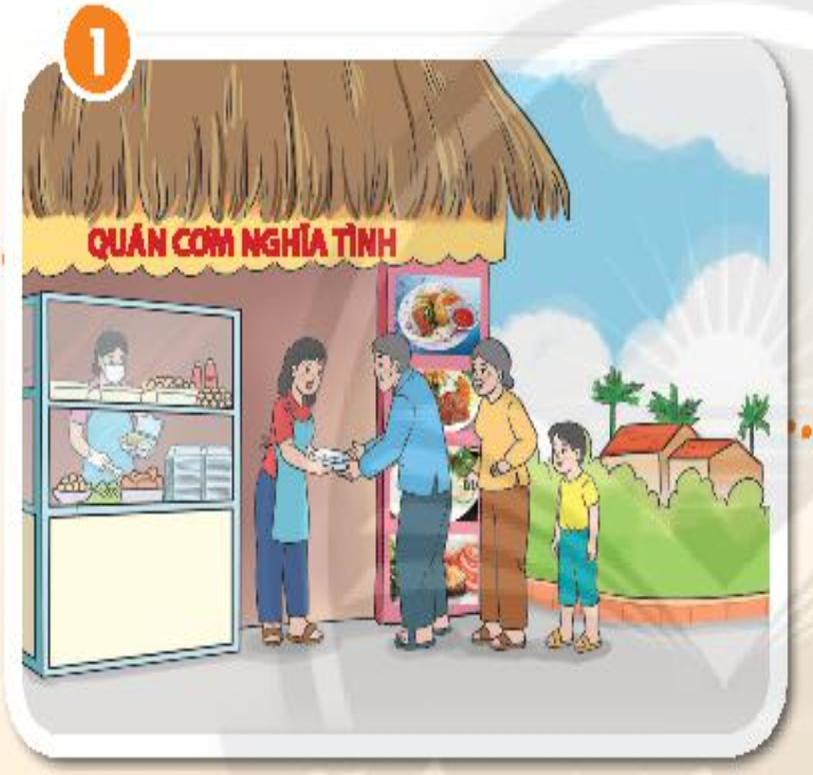
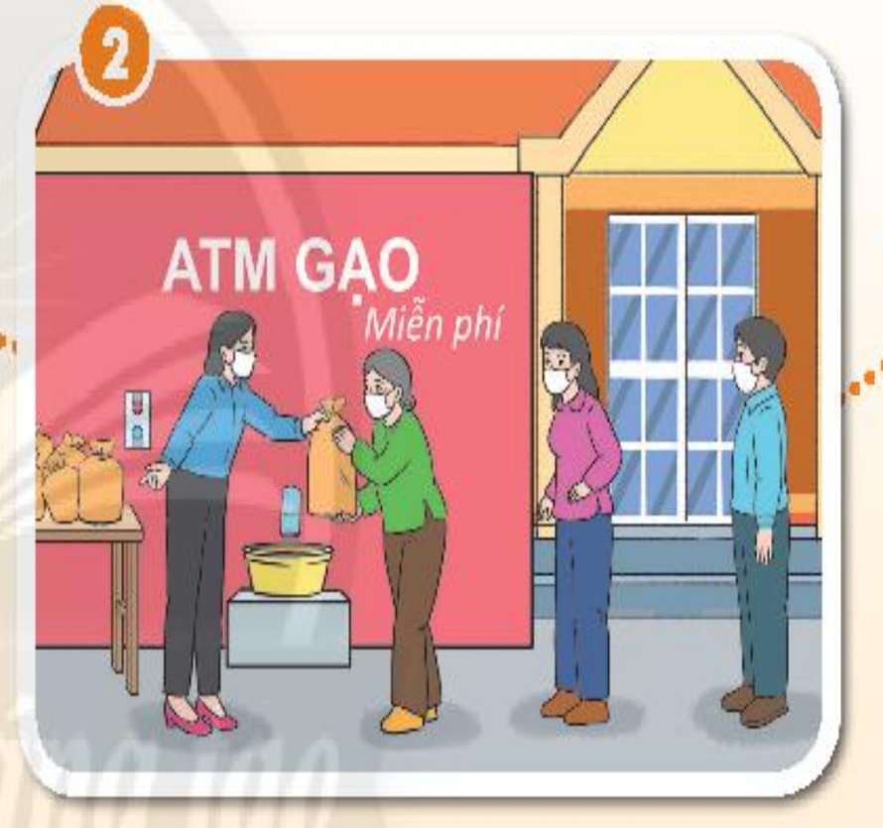
Chia sẻ các hoạt động tình nguyện ở địa phương em.

Slide 34


Thảo luận nhóm chia sẻ những ý chính về một hoạt động tình nguyện, nhân đạo ở địa phương em bằng sơ đồ tư duy.

Slide 35
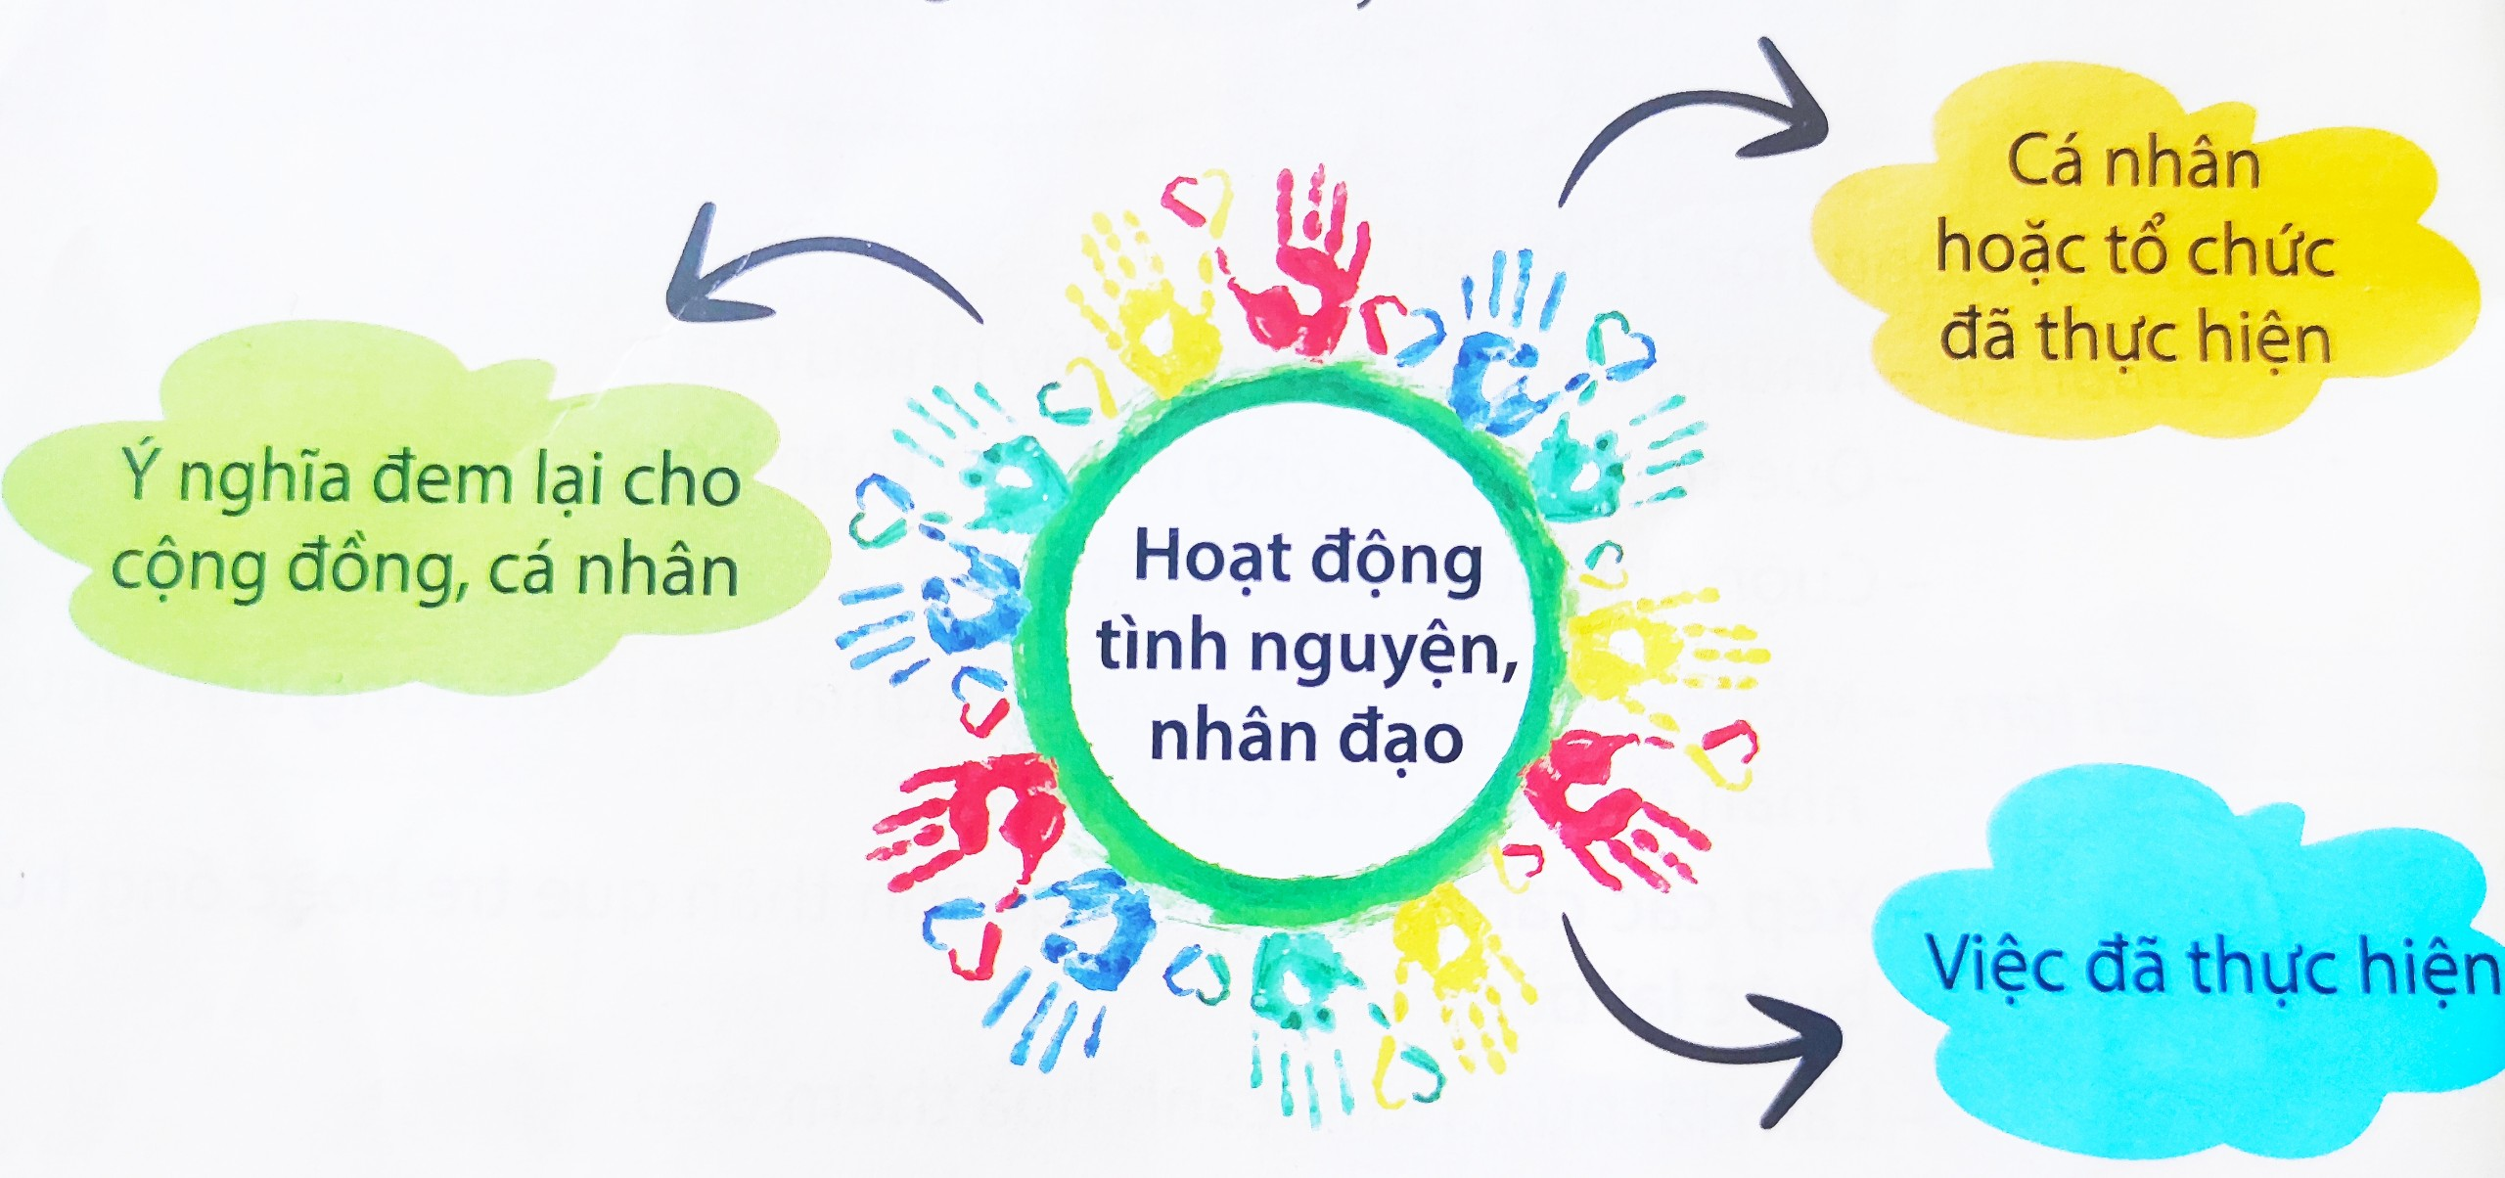

Cá nhân hoặc tổ chức đã thực hiện
Ý nghĩa đem lại cho cộng đồng, cá nhân
Chia sẻ
Việc đã thực hiện

Slide 36


Tổng kết

Slide 37

XIN CHÀO VÀ HẸN GẶP LẠI

